Slide 1
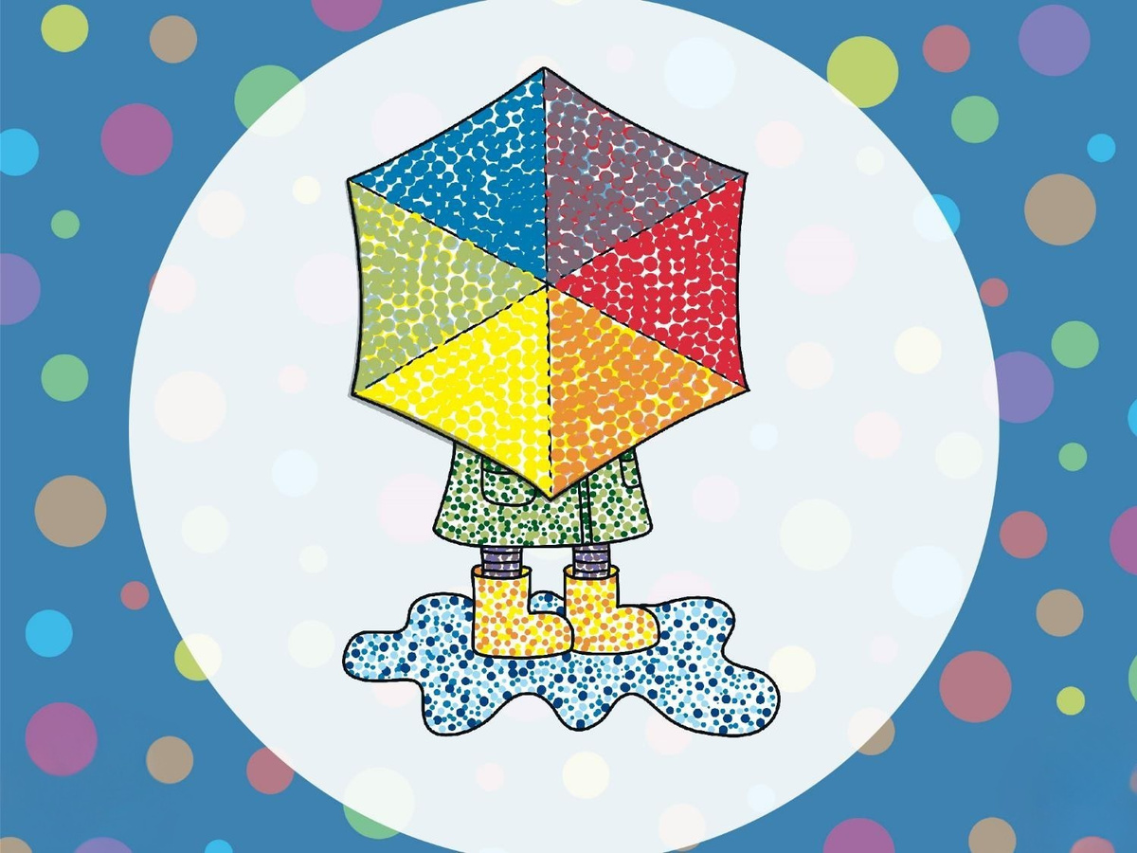

Pontilhismo
Atividade
Passo a passo
www.movimentoescolar.com.br

Slide 2


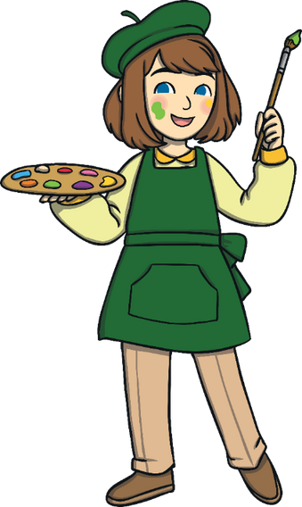
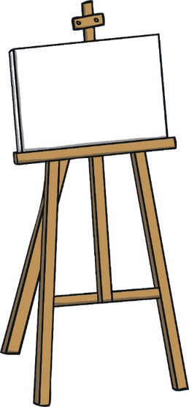
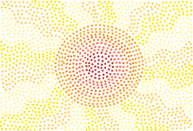
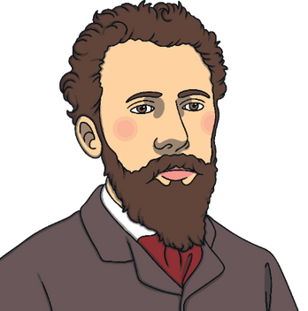
O que é Pontilhismo?
Pontilhismo é uma técnica de pintura que utiliza pequenos pontos.
Os pontos se acumulam para criar uma imagem.
Artistas como Georges Seurat perceberam que, em vez de misturar a tinta em uma paleta, eles poderiam aplicá-la em pontos. Os pontos se fundem para criar uma nova cor.
www.movimentoescolar.com.br

Slide 3
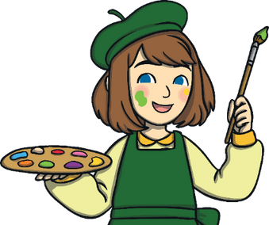
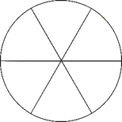




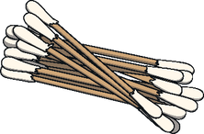
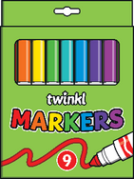
Atividade
Hoje, você vai criar uma obra de arte inspirada no Pontilhismo.
Você precisará de:
uma roda de cores;
as três cores primárias;
cotonetes;
Você se lembra do círculo cromático?
uma folha de papel A4;
canetinhas.
www.movimentoescolar.com.br

Slide 4

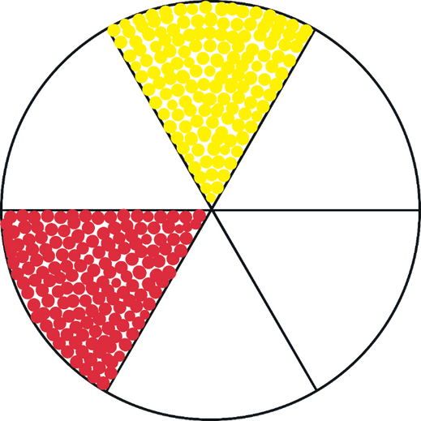
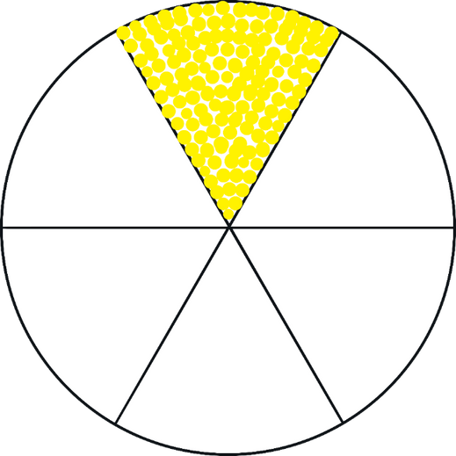
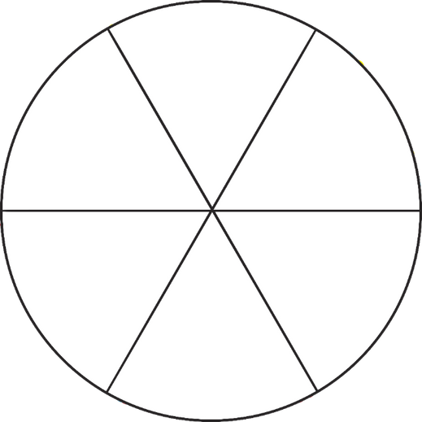
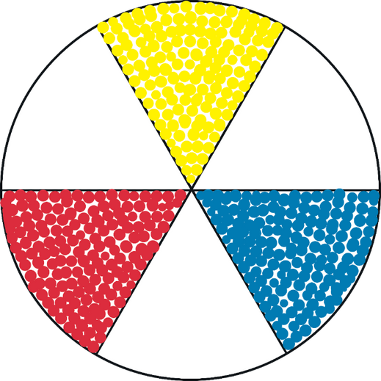
Passo 1
Primeiro, use um cotonete para pintar as cores primárias no círculo cromático.
Lembre-se de pintar
em pontos.
www.movimentoescolar.com.br

Slide 5
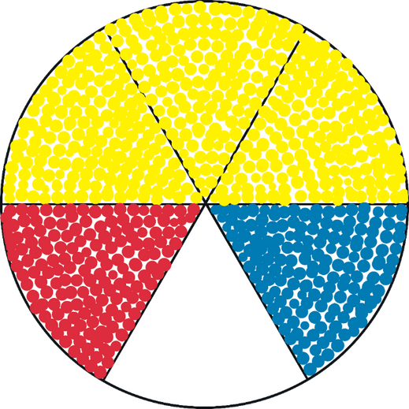
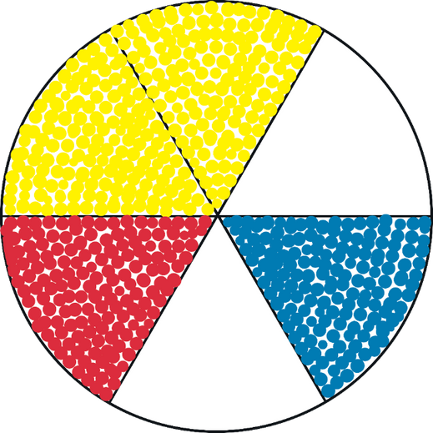
Passo 2
Em seguida, use um cotonete para pontilhar duas outras seções da roda de amarelo.
www.movimentoescolar.com.br

Slide 6
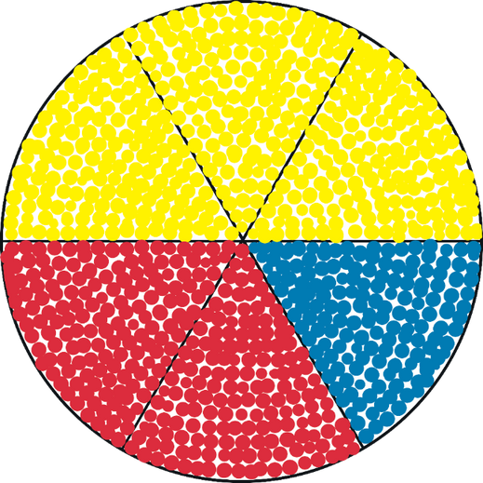
Passo 3
Em seguida, use um cotonete para pontilhar a seção restante de vermelho.
www.movimentoescolar.com.br

Slide 7
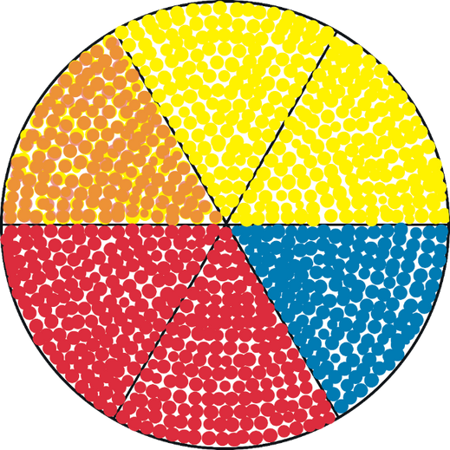
Passo 4
Agora, cuidadosamente, adicione alguns pontos vermelhos na seção entre o amarelo e o vermelho.
Você só precisa de uma pequena quantidade de tinta vermelha. Molhe o cotonete em uma toalha de papel para remover o excesso de tinta.
www.movimentoescolar.com.br

Slide 8

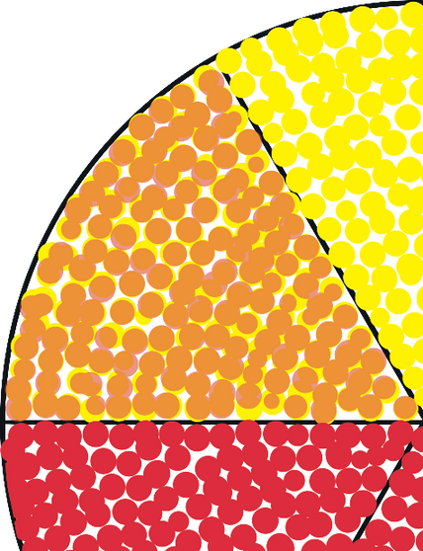

Passo 4
Olhe sua roda de cores.
Que nova cor você consegue ver?
Aqui vai uma dica: que cor é criada quando o vermelho e o amarelo são misturados?
www.movimentoescolar.com.br

Slide 9
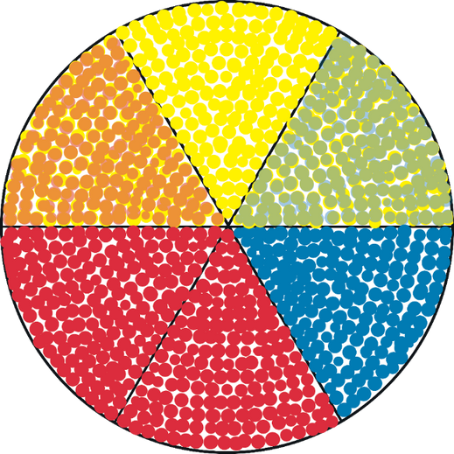

Passo 5
Em seguida, adicione alguns pontos azuis na seção entre o amarelo e o azul.
Lembre-se, você só precisa de uma pequena quantidade de tinta azul. Passe o cotonete no papel para remover o excesso de tinta.
www.movimentoescolar.com.br

Slide 10
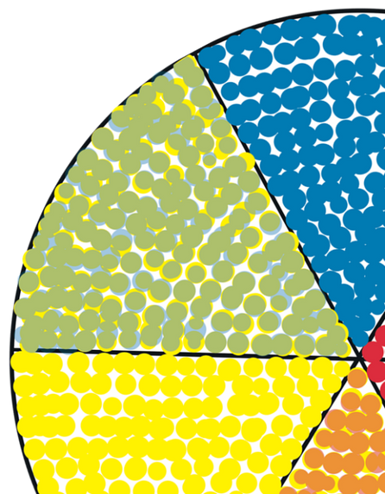
Passo 5
Olhe sua roda de cores. Que cor nova você consegue ver?
Aqui vai uma dica: que cor é criada quando o azul e o amarelo são misturados?
www.movimentoescolar.com.br

Slide 11
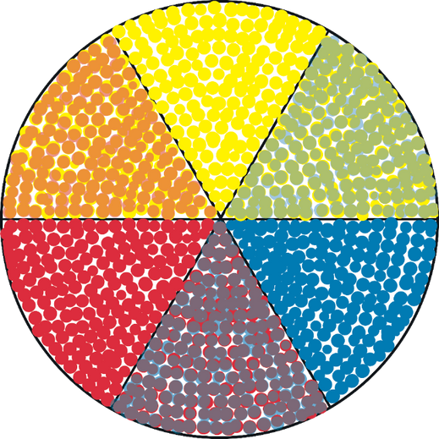
Passo 6
Em seguida, adicione pontos azuis na seção entre o vermelho e o azul.
Lembre-se, você só precisa de uma pequena quantidade de tinta azul. Passe o cotonete no papel para remover o excesso de tinta.
www.movimentoescolar.com.br

Slide 12
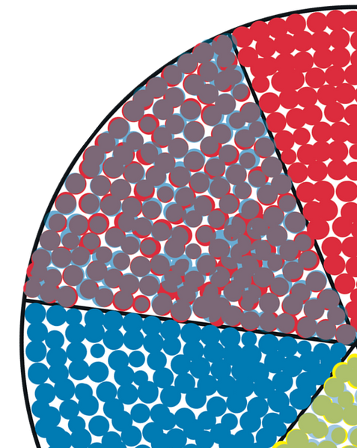
Passo 6
Mostre sua roda de cores. Que cor nova você consegue ver?
Aqui vai uma dica: que cor é criada quando o azul e o vermelho são misturados?
www.movimentoescolar.com.br

Slide 13



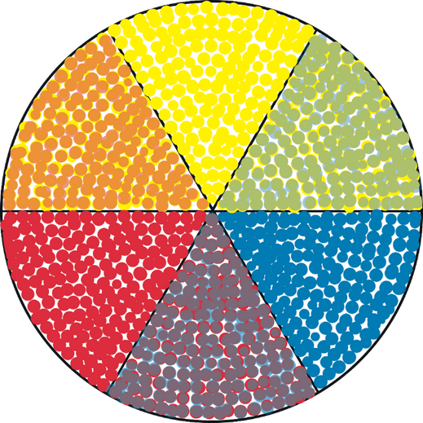



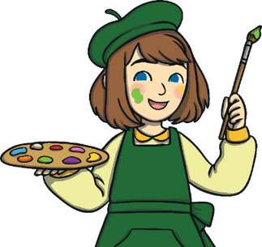
Agora você tem uma roda de cores completa
+
=
+
=
+
=
Assim como Georges Seurat, você conseguiu criar laranja, verde e roxo sem misturar nenhuma cor em uma paleta.
www.movimentoescolar.com.br

Slide 14
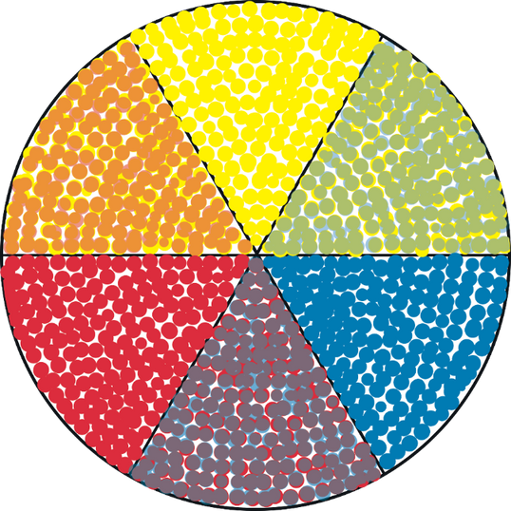
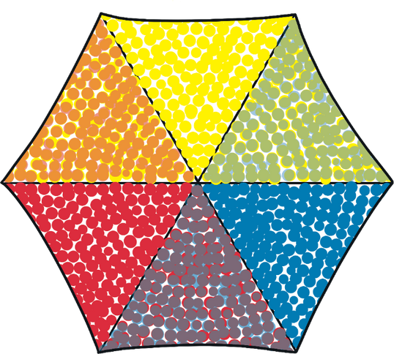
Passo 7
Primeiro, corte a roda para criar um guarda-chuva.
Agora você usará sua roda de cores para criar uma obra de arte.
www.movimentoescolar.com.br

Slide 15
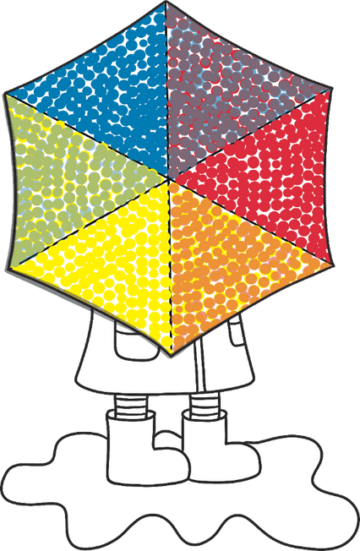
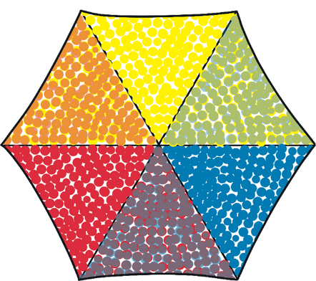
Passo 8
Em seguida, coloque seu guarda-chuva sobre uma folha de papel e desenhe a parte inferior de uma capa de chuva, botas de borracha e uma poça.
www.movimentoescolar.com.br

Slide 16
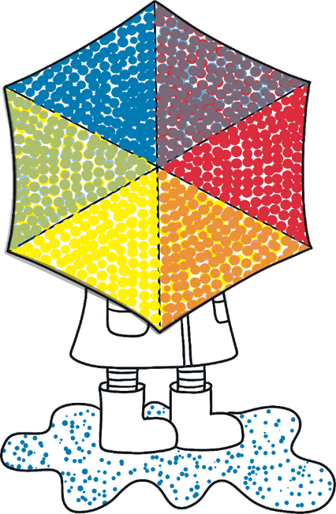
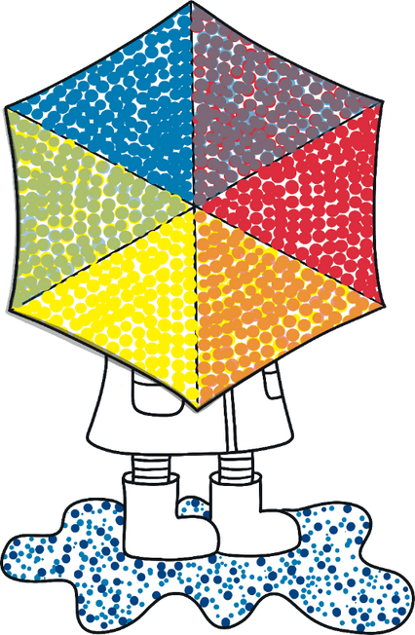
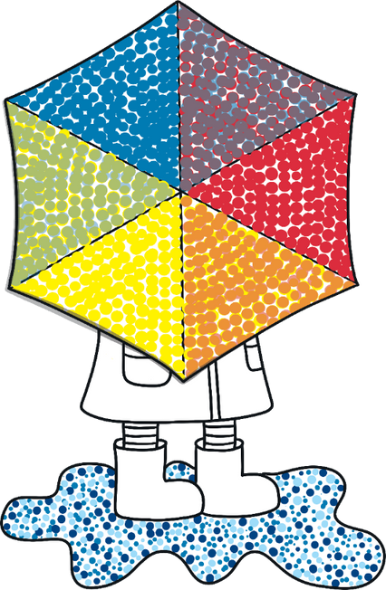
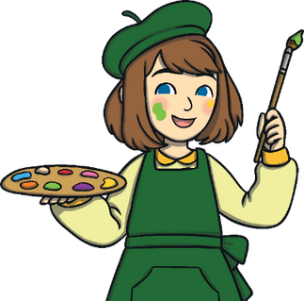
Passo 9
Agora, use três tons de caneta azul para adicionar um padrão pontilhado à poça.
Por que não experimentar com diferentes tamanhos de pontos?
www.movimentoescolar.com.br

Slide 17

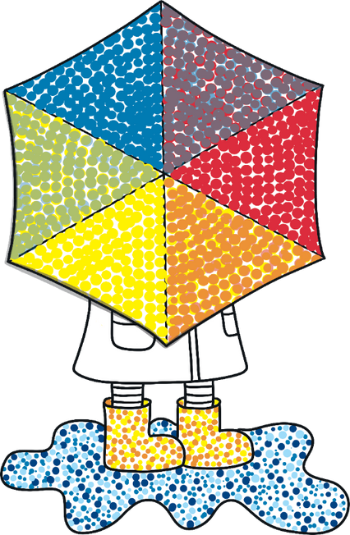
Passo 10
Em seguida, adicione pontos às galochas.
Você pode criar laranja, roxo ou verde?
www.movimentoescolar.com.br

Slide 18
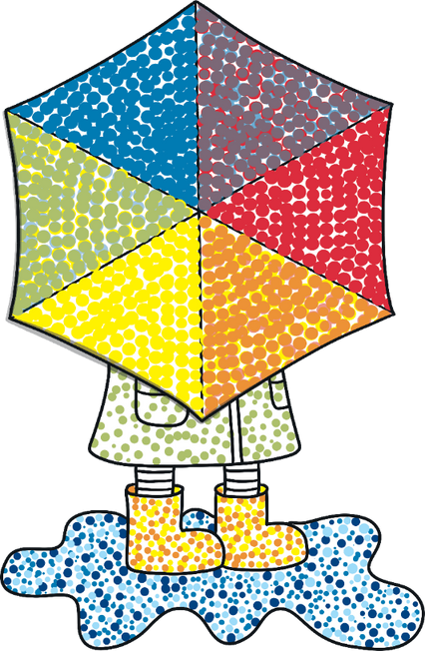
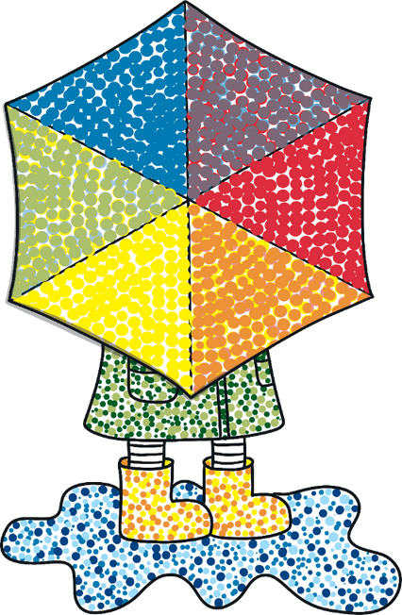

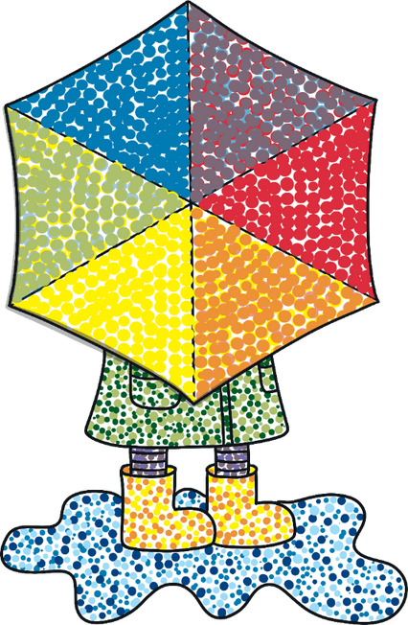
Passo 11
Por fim, adicione pontos de cor à capa de chuva.
Agora você tem sua pintura de pontilhismo finalizada.
www.movimentoescolar.com.br

Slide 19
www.movimentoescolar.com.br

